Slide 1

Sistemas Operacionais
Desfragmentador de Disco
Prof. Sérgio Ricardo Rota pf0112@fiap.com.br www.fiap.com.br

Slide 2
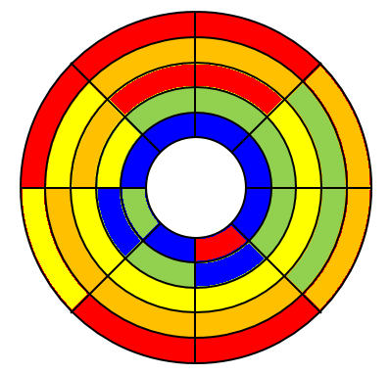
Disco Fragmentado
2

Slide 3
Disco Desfragmentado
3

Slide 4
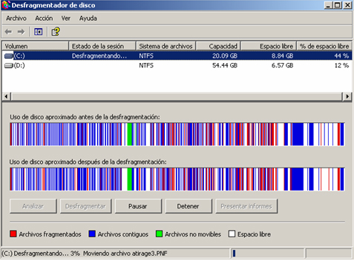
Desfragmentador de Disco “v₁”
4

Slide 5
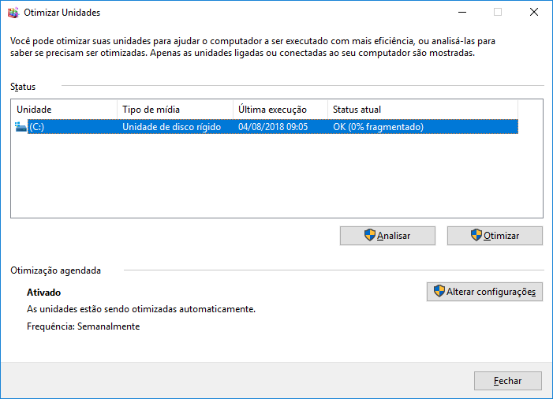
Desfragmentador de Disco “v₂”
5

